Slide 1
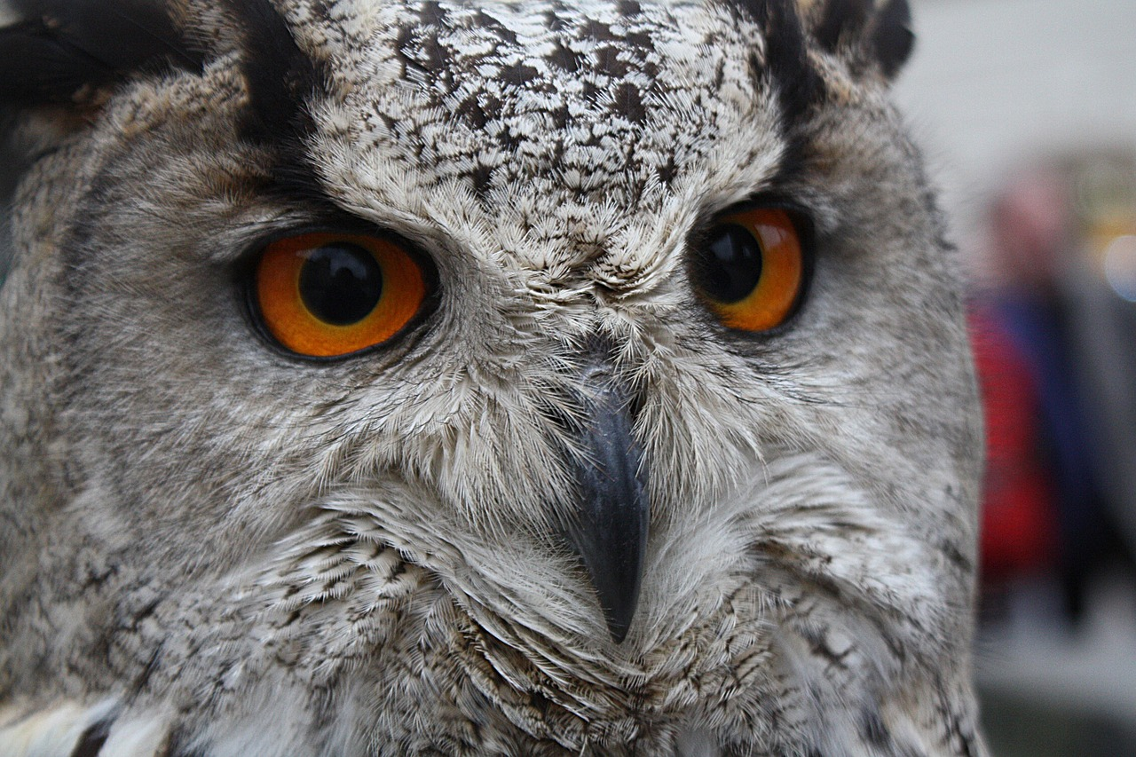
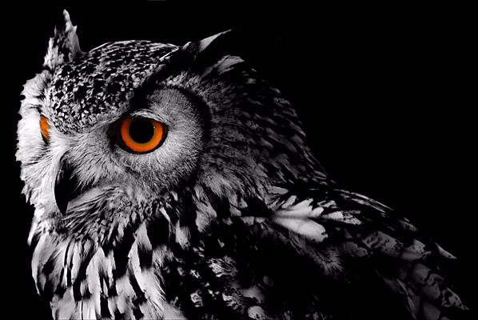
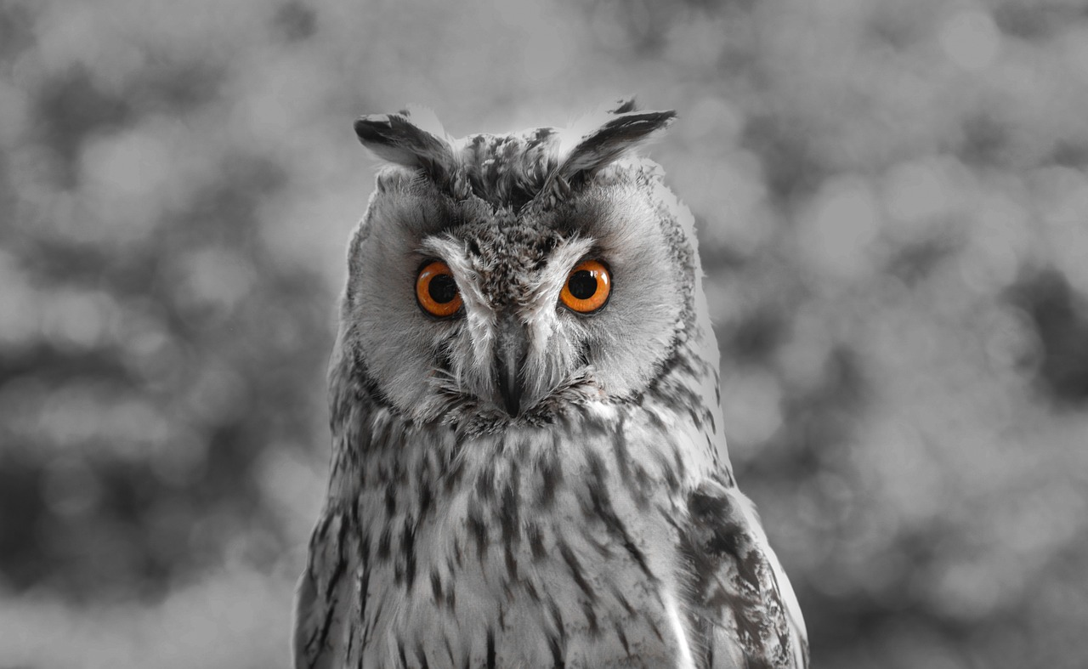
Sova

Slide 2
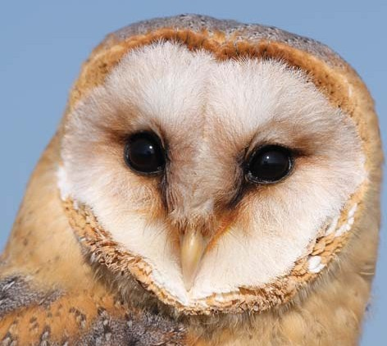
Sova Pálená
Dožívá se až 18 let
Sova váží 430-620g.
Živí se malými savci, hmyzem a jinými druhy ptáků.

Slide 3
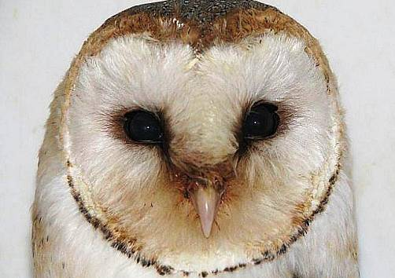
Sova Pálená
Sova pálená pochází z rodu Tyto.
Délka: 32 – 40 cm.
Loví během soumraku a v noci.

